Slide 2
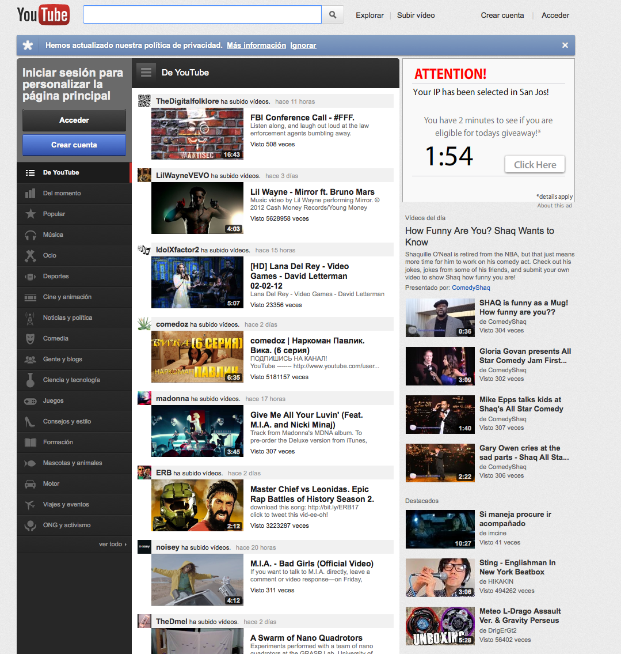
Para crear una cuenta personal has clic en cualquiera de estos dos íconos

Slide 3
El siguiente paso es completar los datos

Slide 4
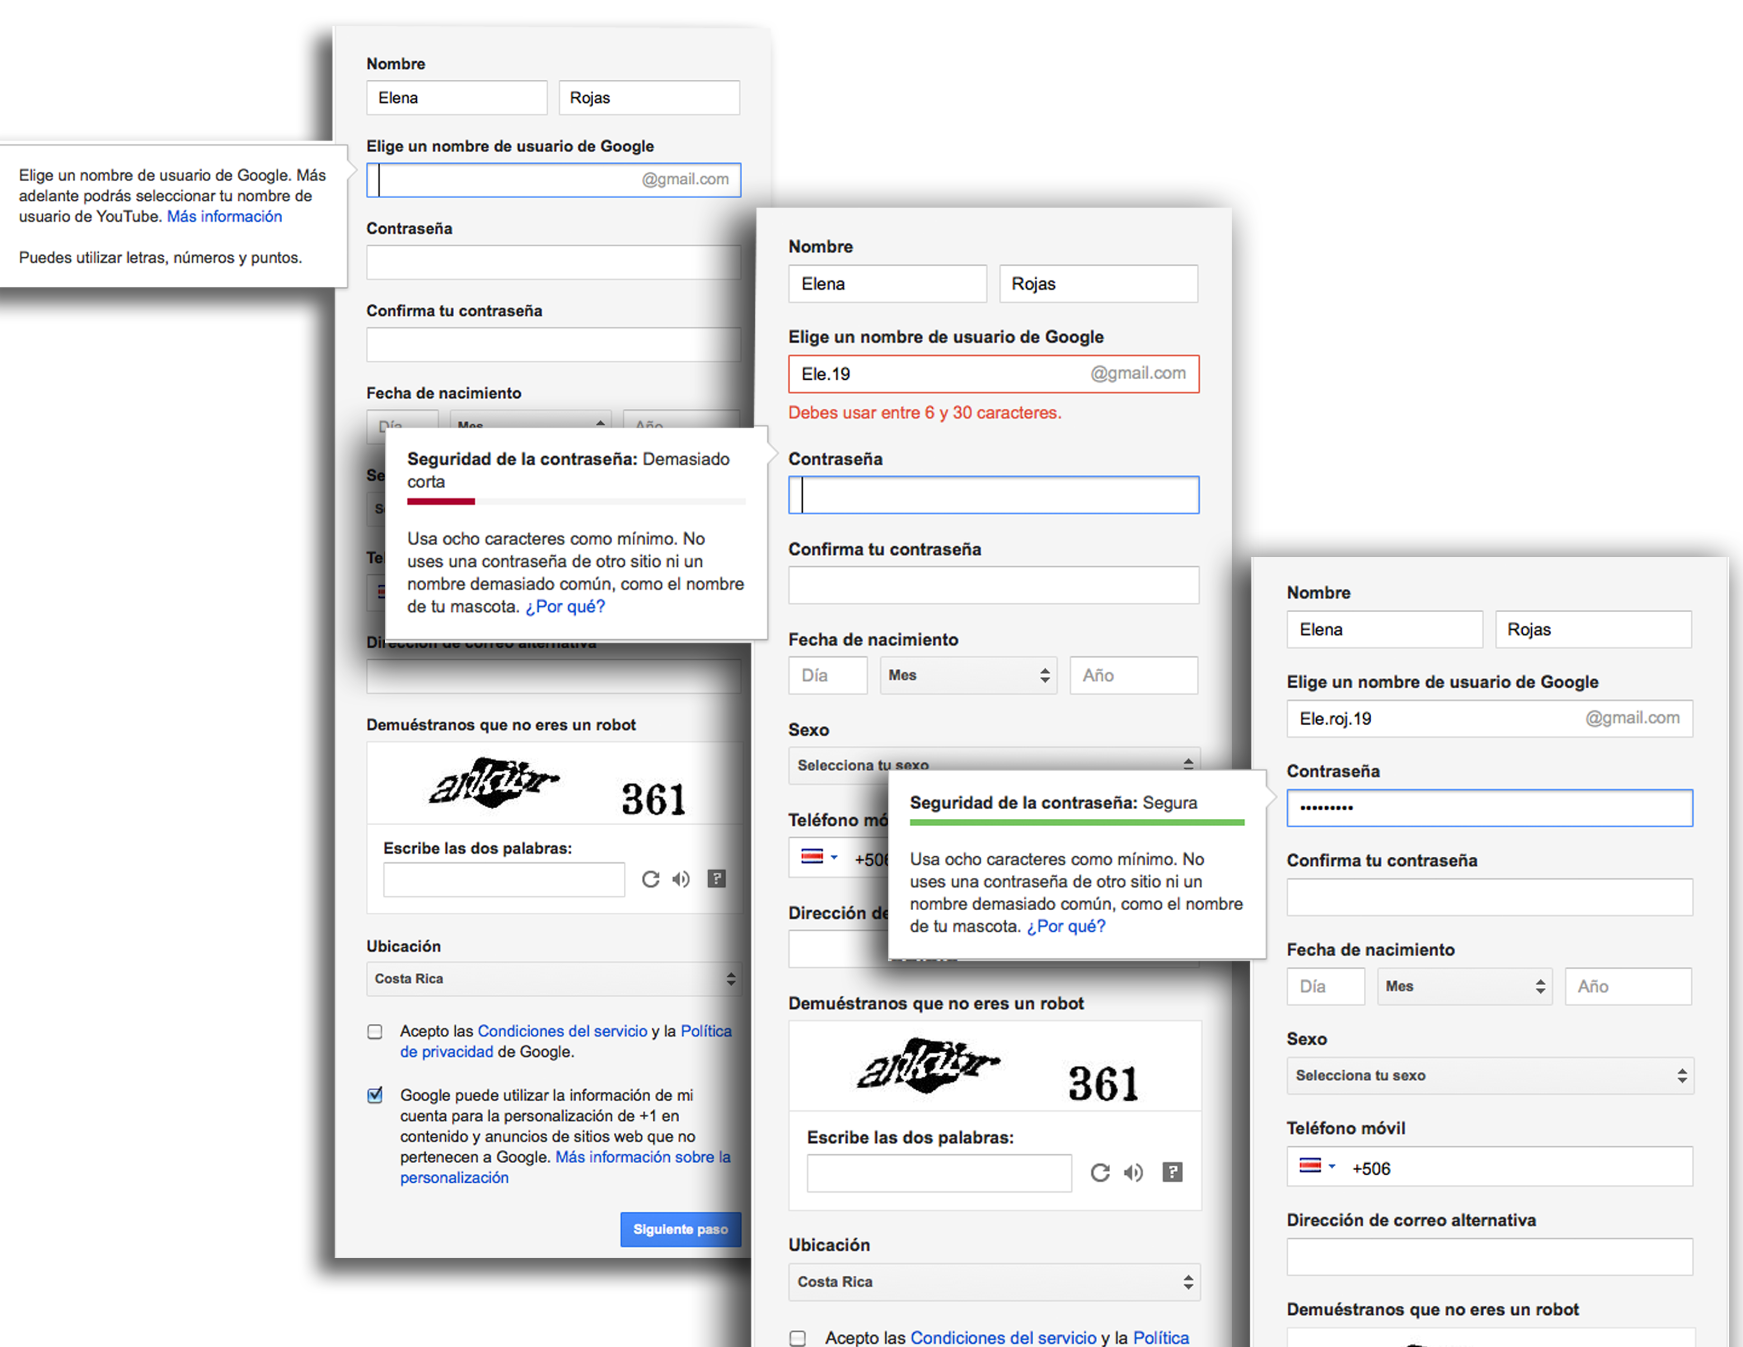

Slide 5
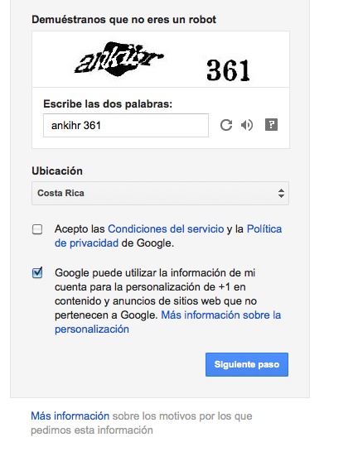
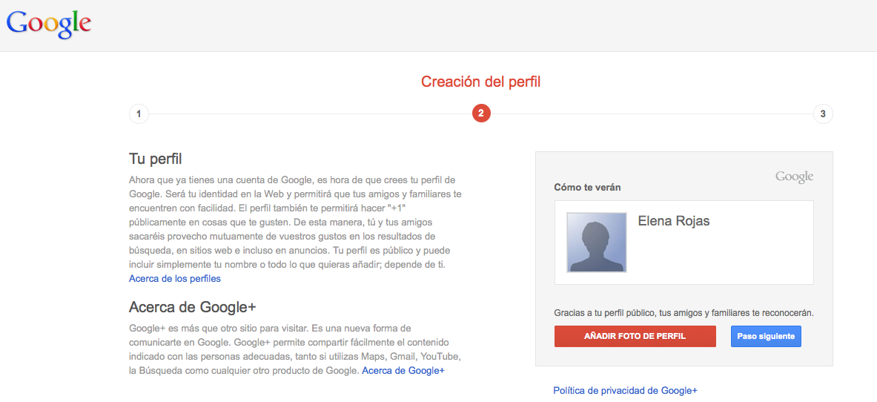
Completa los datos, da clic en SIGUIENTE PASO y tendrás una cuenta en Youtube
Presiona para añadir una foto

Slide 6
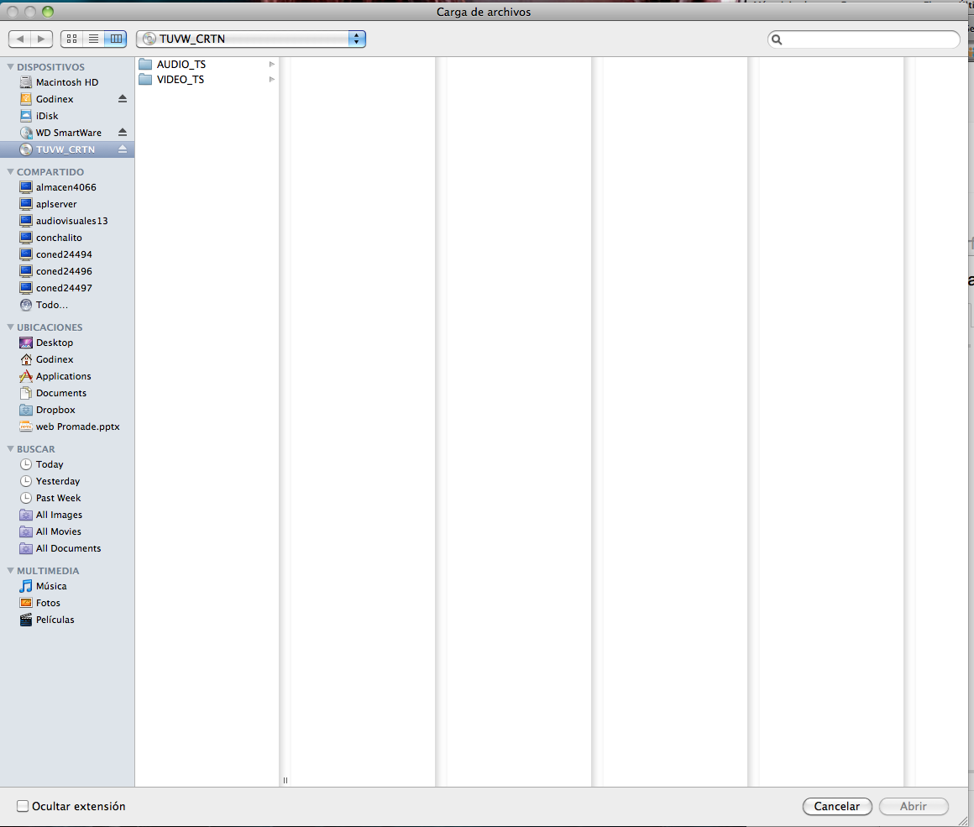
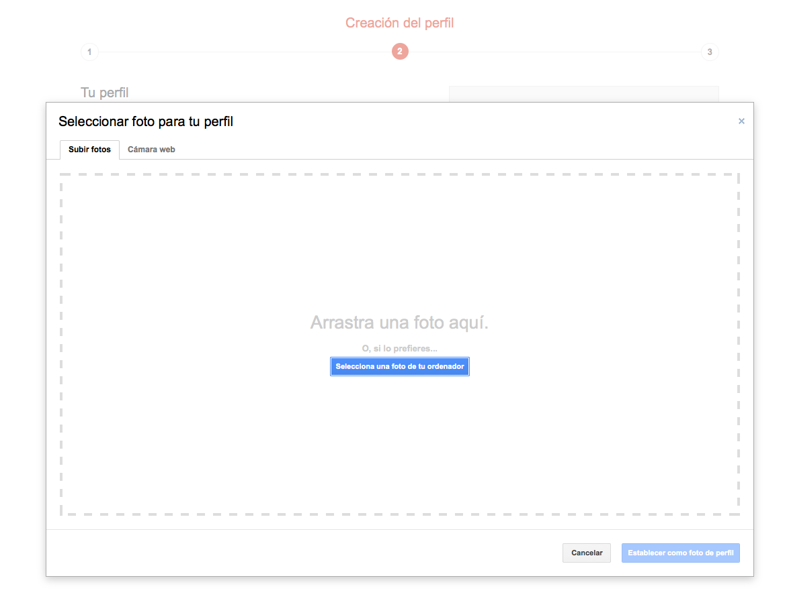
2.
1.
Puedes arrastrar una foto dentro del área punteada
2. O dar clic en el botón celeste para seleccionar la foto desde el ordenador

Slide 7
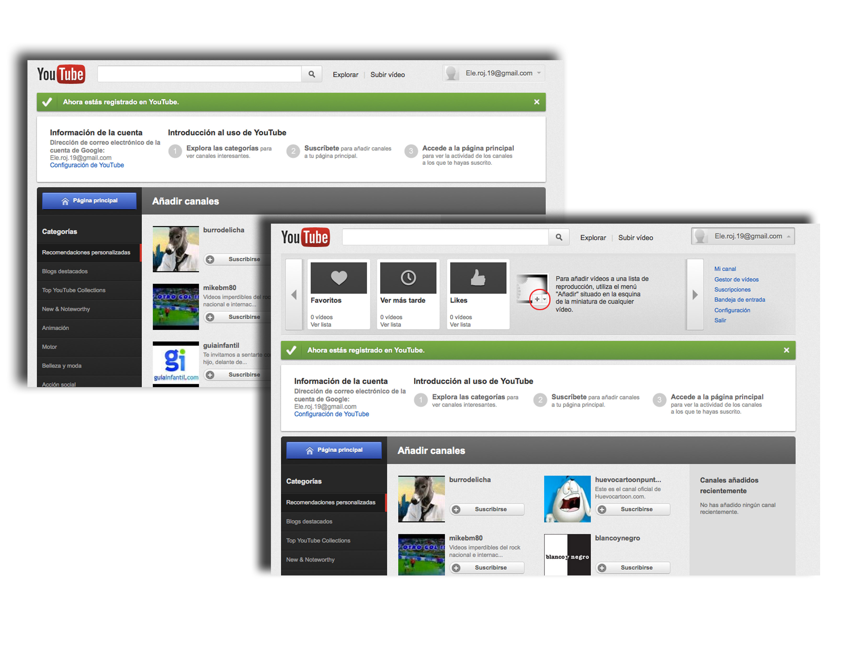
¿Cómo ingresar a tu página?

Slide 8
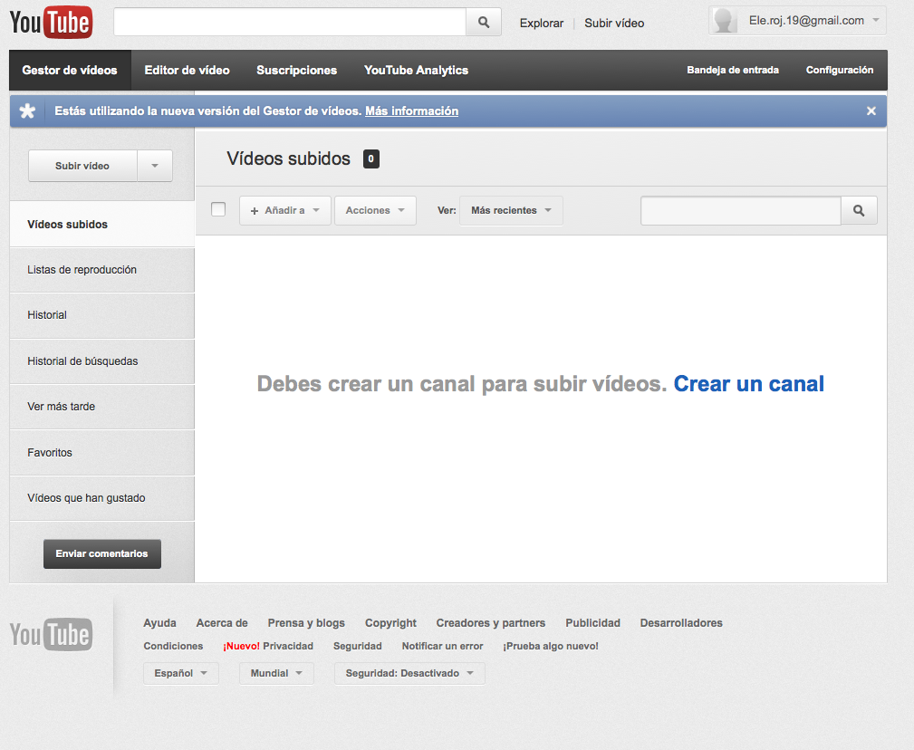
¿Cómo crear un canal?

Slide 10
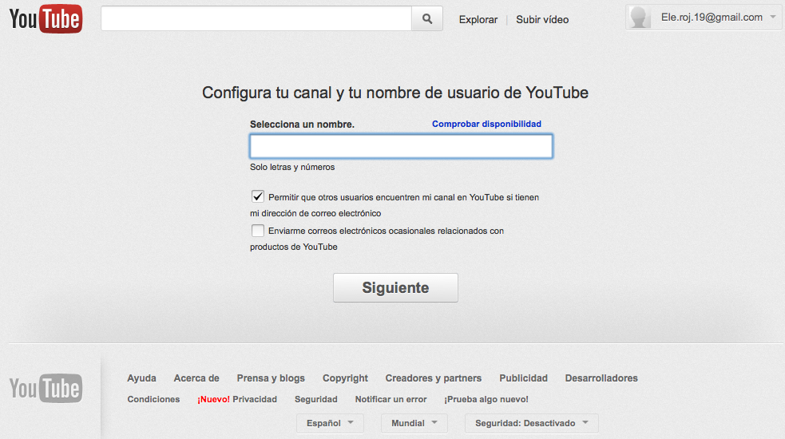
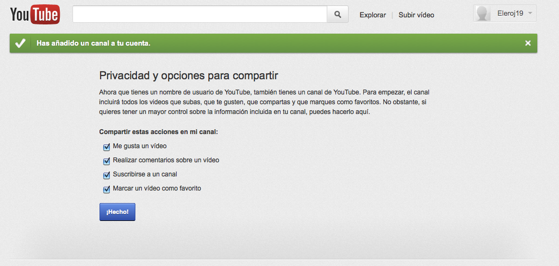
Selecciona un nombre y presiona Siguiente.
Entra a tu canal

Slide 11
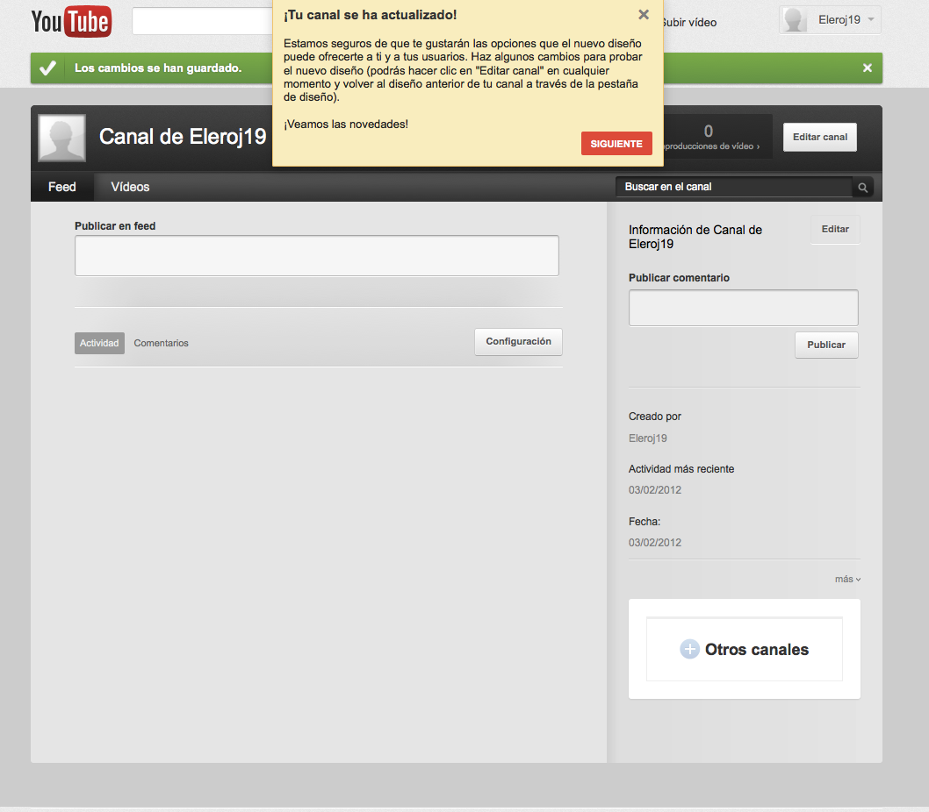
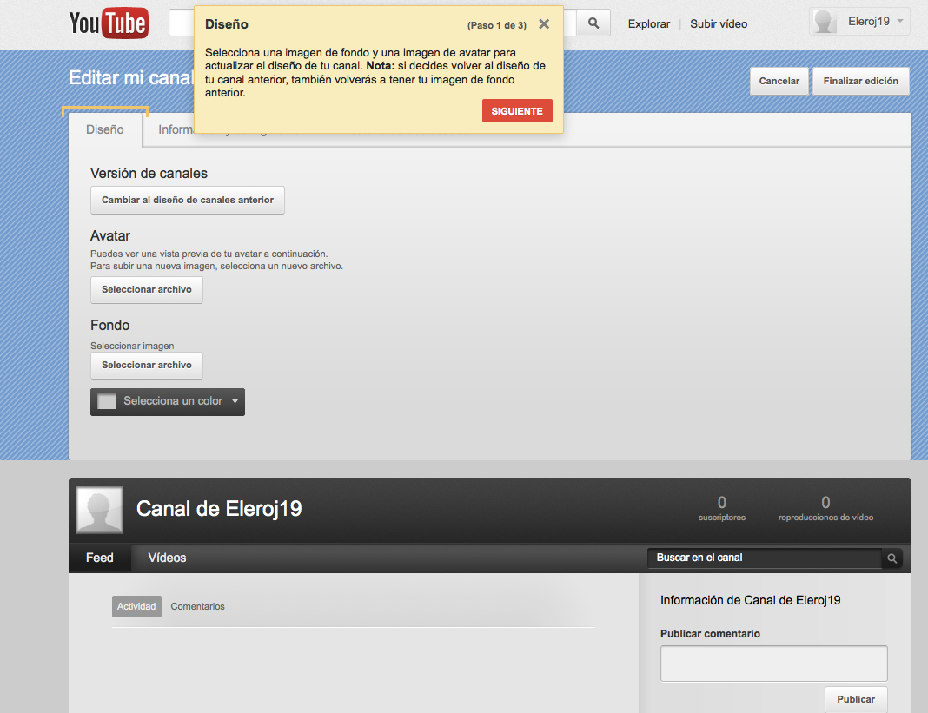
Después de editar el canal se finaliza la edición para personalizarlo

Slide 12
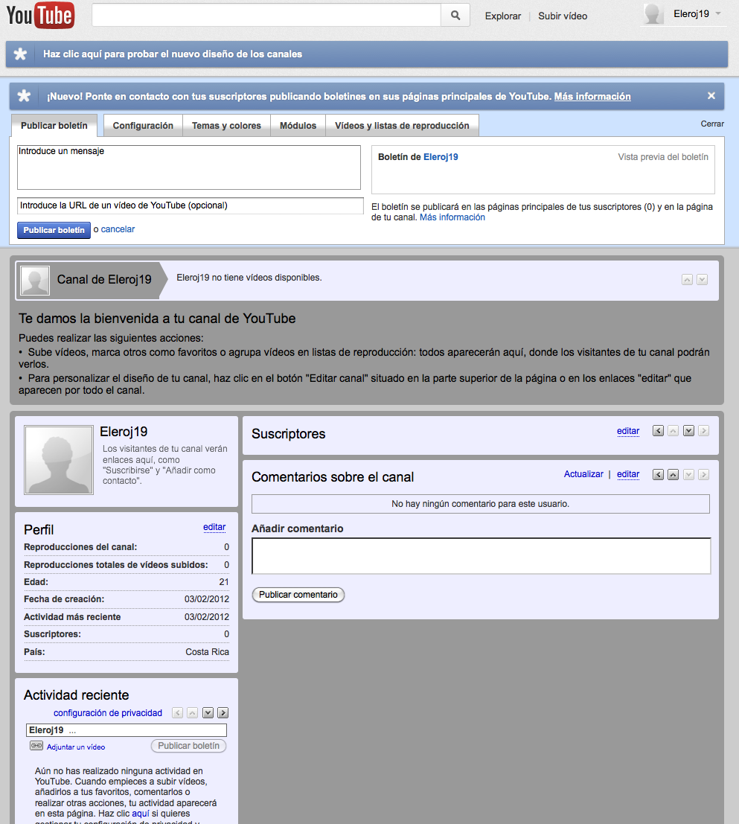
1. Hacer un boletín de publicaciones
2. Ajustes
3. Selección de temas y plantillas
4. Agregar o quitar modulos
5. Videos y lista de reproducción
1
2
3
4
5

Slide 13
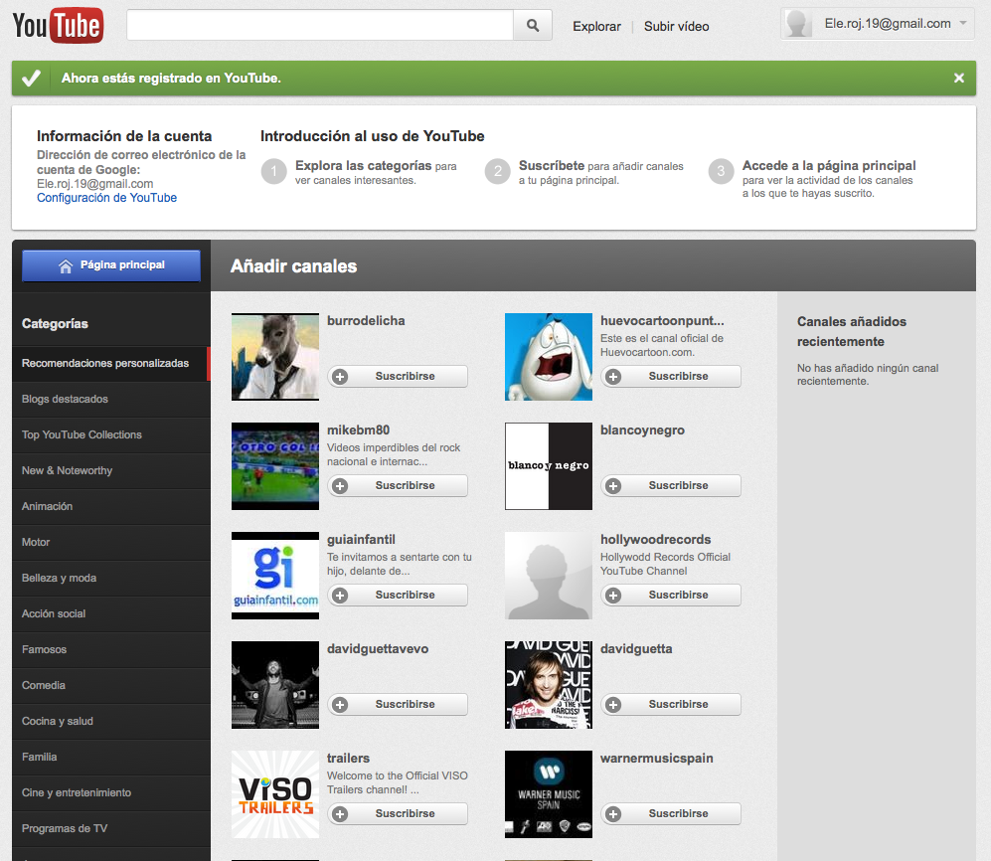
Presiona para subir un video

Slide 14
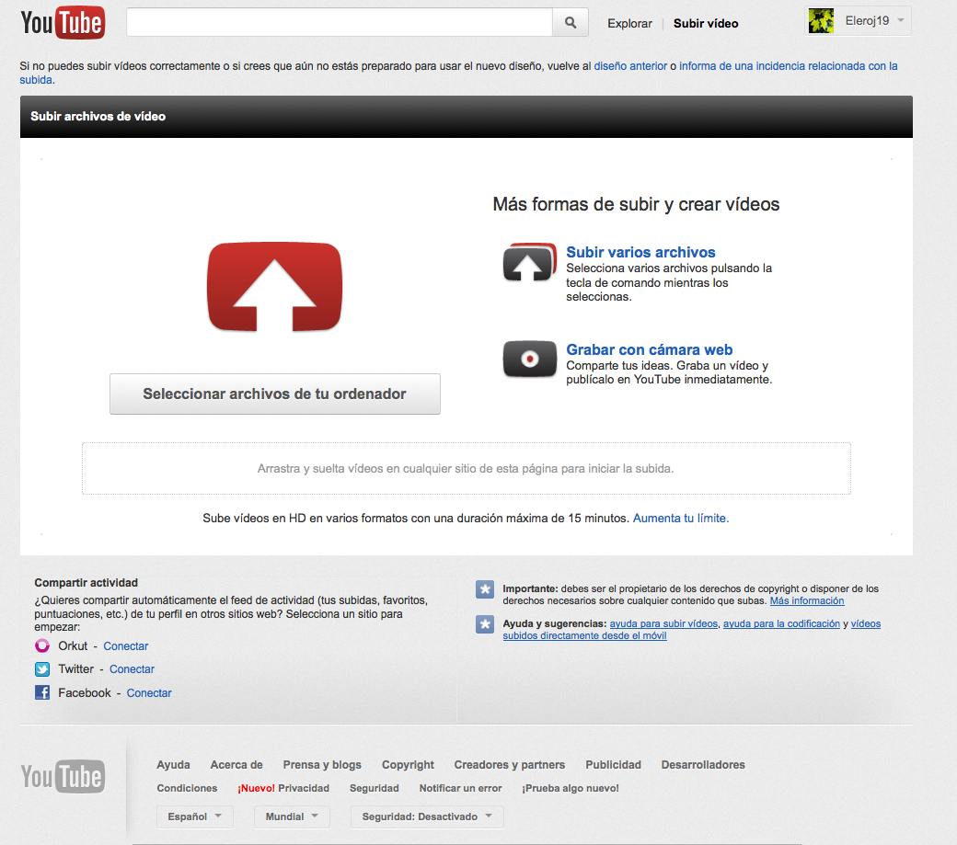

Slide 15
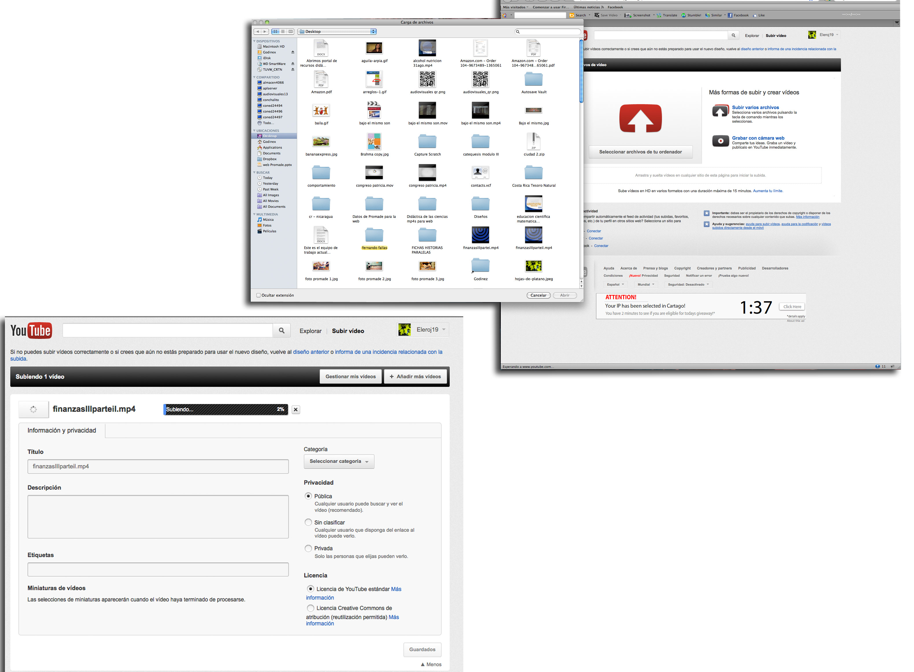
Selecciona el video que desees subir y da clic en Abrir
Tardará unos minutos cargando, mientras tanto podés rellenar la información del video

Slide 16
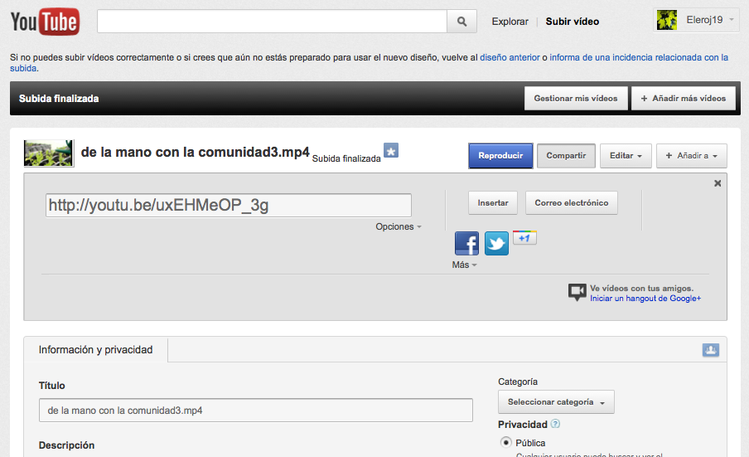
Al terminar de procesar, presiona clic en reproducir para ver el video

Slide 17
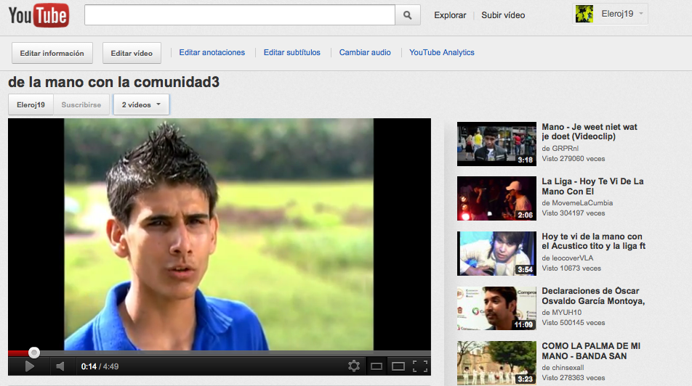
Reproducción del video
Pantalla completa
volumen
Play y pausa
Tiempo recorrido y duración total del video
Expande la vista del video
Videos relacionados con búsqueda

Slide 18
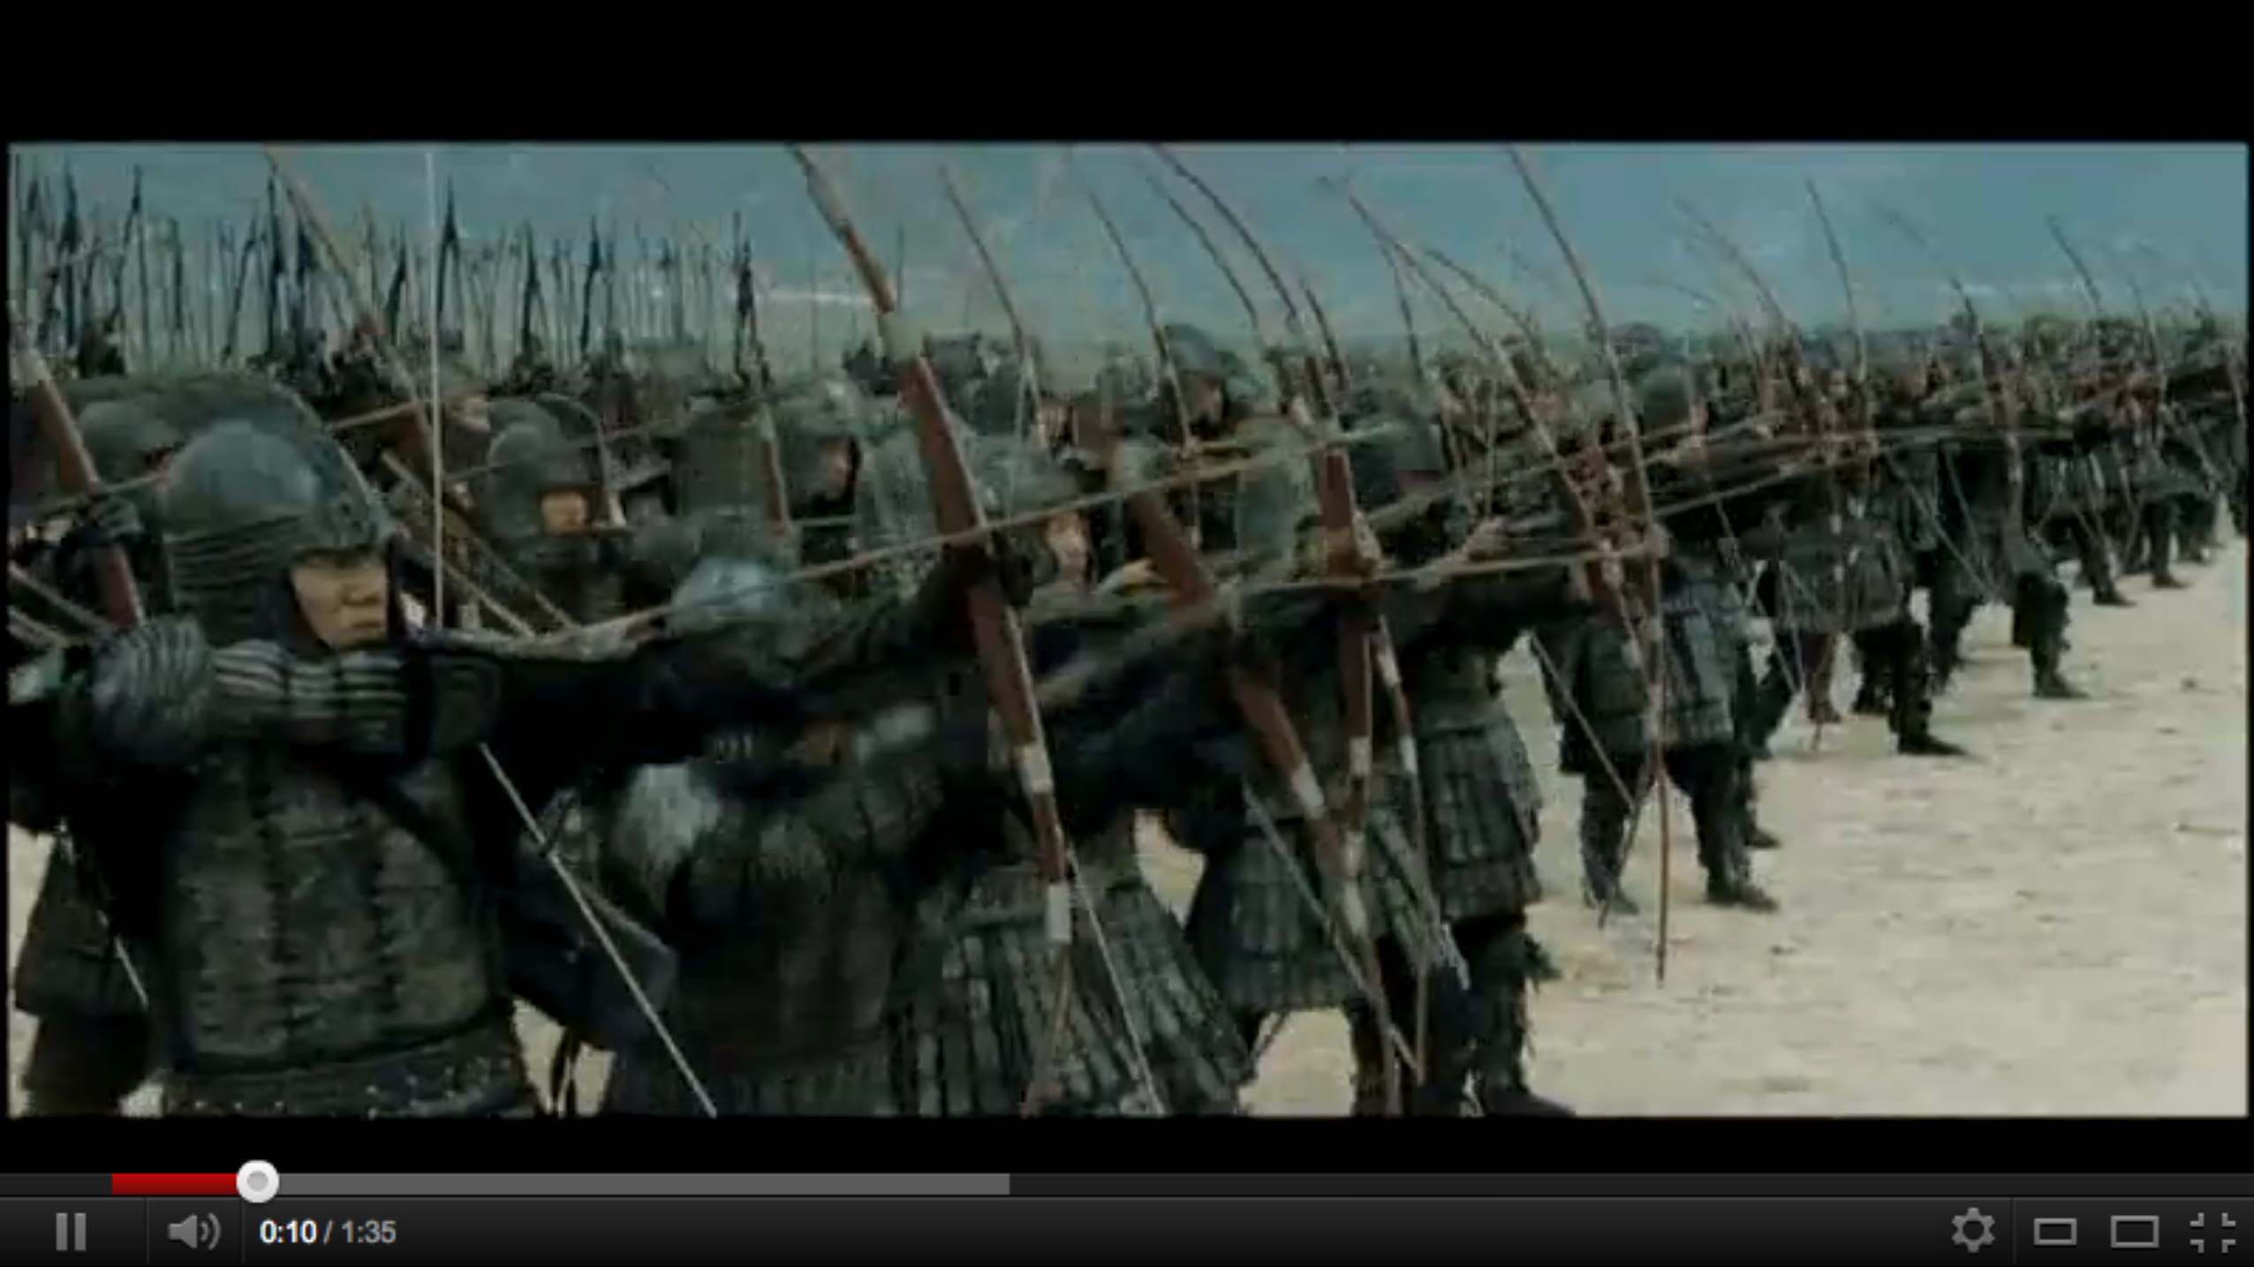
Vista de pantalla completa, desliza el ratón hacia el centro de la pantalla para hacer desaparecer la barra de iconos, para volver a visualizarlos vuelve a la parte inferior del video.

Slide 19
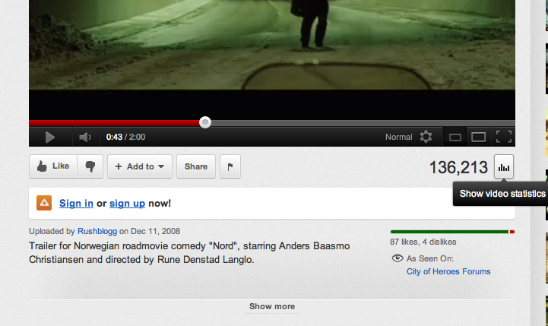
Número de visitas
Presiona me gusta o no me gusta, así quedarás incluido en una estadística para que otros vean que tan bueno es el video

Slide 20
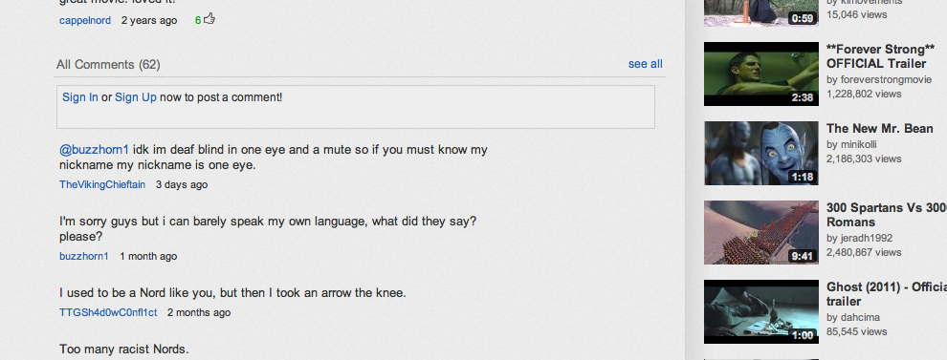
En este cuadro podes dejar un comentario

Slide 21
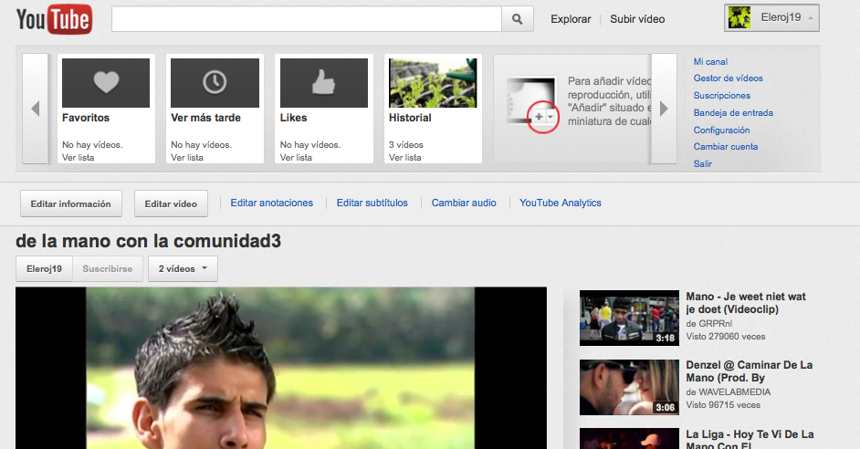
¿Cómo eliminar un video no deseado que hayas subido?
Ingresa primero aquí
Para luego presionar Gestor de videos y así ingresar a los videos que has subido

Slide 22
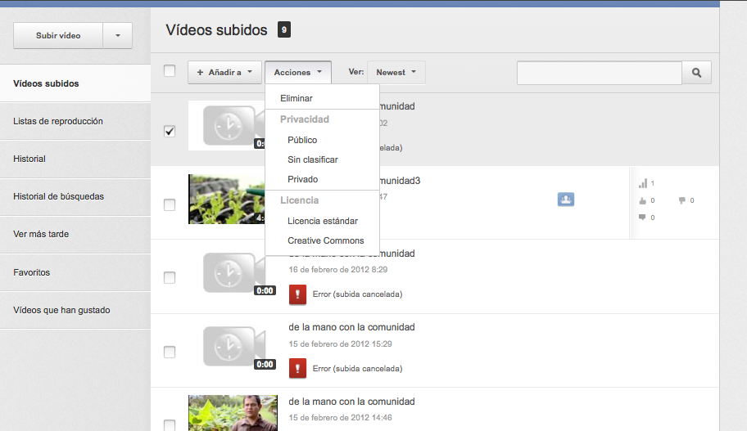
2.
1.
Marca el video que deseas eliminar
Presiona acciones y luego eliminar

Slide 23
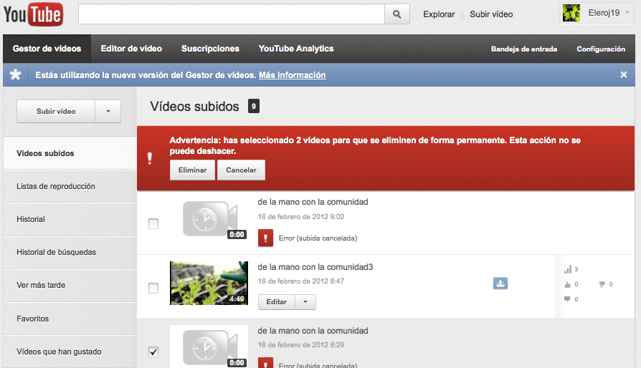
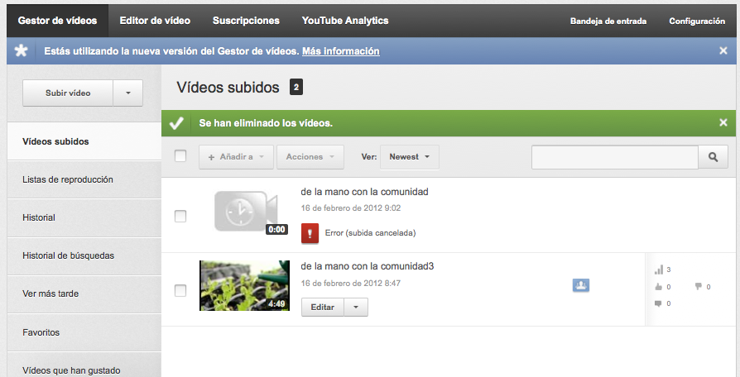

Slide 24
Para salir de la cuenta en Youtube

Slide 25
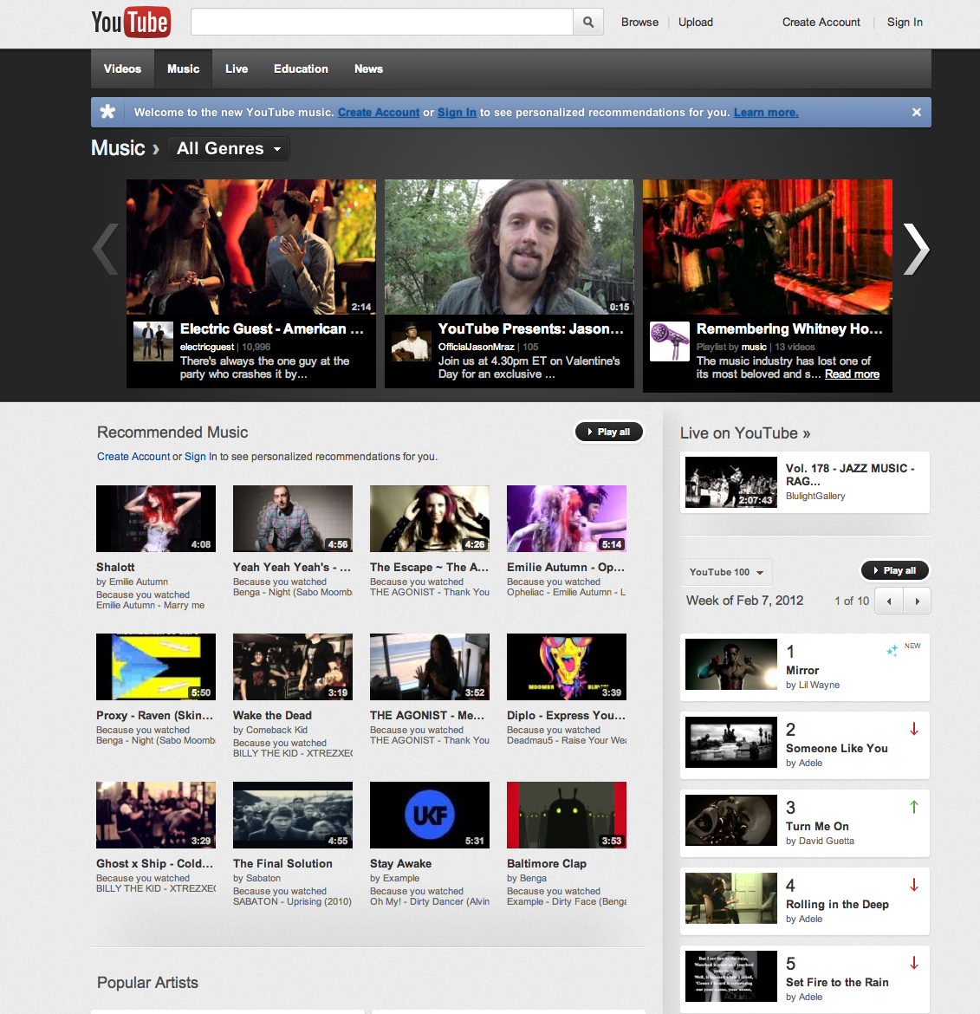
Cuando vuelvas a abrir Youtube ingresa a tu cuenta

Slide 26
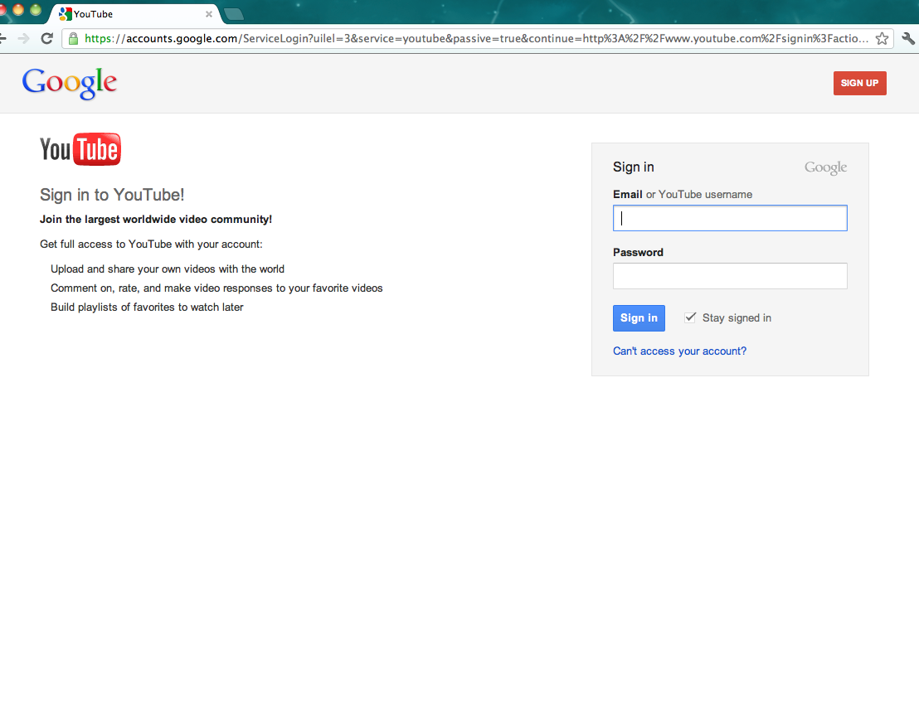
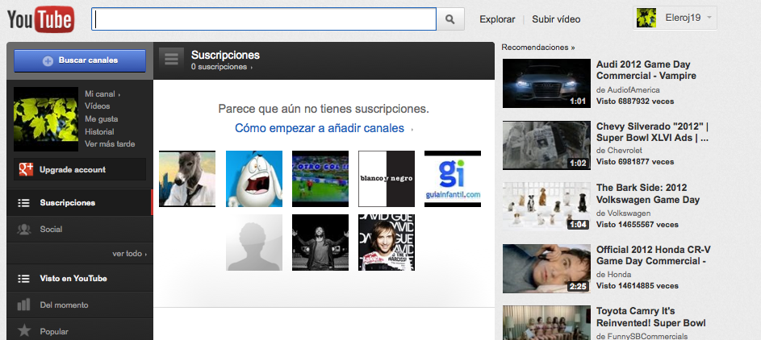
Primero coloca tu nombre de usuario (el que utilizaste para crear el canal), luego tu contraseña y ya estarás dentro .

Slide 27
Relaizado por: María Elena Rojas.

